Slide 1

TRABAJO DE TITULACIÓN, PREVIO A LA OBTENCIO DEL TÍTULO DE INGENIERO EN ELECTRÓNICA, AUTOMATIZACION Y CONTROL
DISEÑO E IMPLEMENTACIÓN DE UN SISTEMA DE ENTRENAMIENTO EN DOMÓTICA PARA LOS LABORATORIOS DE ELÉCTRICA Y ELECTRÓNICA DE LA UNIVERSIDAD DE LAS FUERZAS ARMADAS-ESPE
Autores:
MIGUEL GALLARDO B.
ALEXANDER VILLACÍS R.
Director
ING PONCE, CARLOS ALBERTO, Mgs

Slide 2
Índice
        5.6.1.3.2 Estructura
      5.6.1.4 HTML
        5.4.1.4.1 Estructura
1. Introducción
2. Antecedentes
2. Justificación
3. Objetivos
4. Descripción General del Proyecto
5. Diseño del sistema de Entrenamiento
6. Diseño delas guías Practicas
7. Conclusiones y Recomendaciones

Slide 3
Introducción
El presente proyecto de titulación consta del estudio del estado del arte en lo más relevante de la teoría Domótica, además de la sección de diseño e implementación del sistema de entrenamiento Domótico bajo el estándar Lonworks, se presentaran la resolución de las guías prácticas de una manera detalla, al igual que los resultados obtenidos de las pruebas realizadas en el sistema implementado, se entregaran en la parte de anexos los diferentes planos tanto eléctricos como mecánicos, además los esquemas de conexión y un manual de usuario para el correcto funcionamiento del sistema de entrenamiento Domótico.
Para la parte del diseño se tomará en cuenta las recomendaciones y especificaciones del fabricante para el uso y protección de los equipos de control. Se tomará en cuenta los diferentes calibres de conductores para la interconexión, así como la distribución física de los nodos, sensores actuadores y equipos de protección.

Slide 4
Antecedentes
Cabe definir el término Domótica, “Referido a la ciencia y a los elementos desarrollados por ella que proporcionan algún nivel de automatización o automatismo dentro de una vivienda”
El presente proyecto de tesis se basa en el estándar Lonworks, que tiene una aceptación a nivel mundial ya que es un estándar abierto, dicho de otra manera, permite la incorporación a la red de nuevos elementos, que es un factor importante para que un sistema Domótico sea escalable.
El término nodo es “el dispositivo que recibe, procesa y envía las señales Domóticas procedentes de los sensores hacia los actuadores”
Para el correcto aprendizaje de la materia la parte práctica es indispensable para mejorar los conocimientos aprendidos en clase, la cual es sustentada debido a que los módulos existentes se encuentran subutilizados, complicando que el estudiante obtenga nuevas competencias académicas.

Slide 5
Justificación
En la Universidad de las Fuerzas Armadas-ESPE se oferta la materia de Domótica la cual no dispone de un sistema de entrenamiento Domótico que sea compacto (integración de sensores actuadores y nodos en un solo panel), móvil (fácil traslado de un lugar a otro), de espacio reducido y ergonómico (que facilite el manejo de los equipos para los estudiantes), el cual se adapte a las necesidades del Departamento de Eléctrica y Electrónica.
. Esto hace que el laboratorio tenga algunos módulos para todas las materias involucradas, razón por la cual el módulo a realizarse debe tener requerimientos mínimos como son: el tamaño, la facilidad de movilidad, fácil mantenimiento y espacio para un computador.
La materia de Domótica consta de una parte teórica y una parte práctica para su entendimiento. Con la realización del sistema de entrenamiento, se fortalecerá la parte teórica mediante las diferentes prácticas como son sistemas de iluminación en una vivienda, control de accesos y sistemas de seguridad (como detección de gas, detección de intrusos, etc.).
Mediante la elaboración de este proyecto se estimula al estudiante a impulsar el conocimiento en el área de la Domótica, como una solución del futuro, la cual ayudará al ahorro energético y la seguridad de las viviendas y personas. Además, que se puede conseguir resultados a corto plazo para dar soluciones de automatización de viviendas y edificios.

Slide 6
Objetivo General
Diseñar e implementar un sistema de entrenamiento Domótico utilizando el estándar Lonworks para el mejorar las destrezas y reforzar el aprendizaje del estudiante

Slide 7
Objetivos Específicos
Diseñar guías de prácticas académicas orientadas a sistemas Domóticos empezando desde la configuración hasta la integración completa de sistemas individualizados para viviendas.
Diseñar una estructura física para la implementación del sistema de entrenamiento Domótico el cual debe ser móvil, compacto y ergonómico
Diseñar un sistema mediante el cual el estudiante realice las interconexiones entre los equipos, sensores y actuadores de forma rápida y sencilla.

Slide 8
Descripción General del Proyecto
El presente proyecto de titulación consta del estudio del estado del arte en lo más relevante de la teoría Domótica, además de la sección de diseño e implementación del sistema de entrenamiento Domótico bajo el estándar Lonworks, se presentaran la resolución de las guías prácticas de una manera detalla, al igual que los resultados obtenidos de las pruebas realizadas en el sistema implementado, se entregaran en la parte de anexos los diferentes planos tanto eléctricos como mecánicos, además los esquemas de conexión y un manual de usuario para el correcto funcionamiento del sistema de entrenamiento Domótico.
Para la parte del diseño se tomará en cuenta las recomendaciones y especificaciones del fabricante para el uso y protección de los equipos de control. Se tomará en cuenta los diferentes calibres de conductores para la interconexión, así como la distribución física de los nodos, sensores actuadores y equipos de protección.

Slide 9



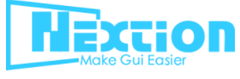
Diseño del sistema de Entrenamiento
Familiarizar al estudiante con el protocolo LONWORKS
Que el estudiante sea capaz de integrar esta tecnología con tecnología de bajo costo
DIDACTICO
COMPACTO
MÓVIL

Slide 10
Diseño del sistema de Entrenamiento
Estructura de tol galvanizado de 1/16.
.
-
Dimensiones: 1.6m de alto, 1.2m de ancho y 0.6m de profundidad
Cuatro ruedas de 4 pulgadas de diámetro de uso industrial, que tengan cada una su respectivo freno y que soporte un peso mínimo de 100 Kg
Doble fondo metálico

Slide 11


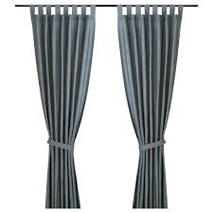

Diseño delas guías Practicas
Iluminación
Accesos
Persianas
Gestión de alarmas

Slide 12
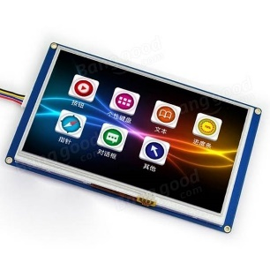
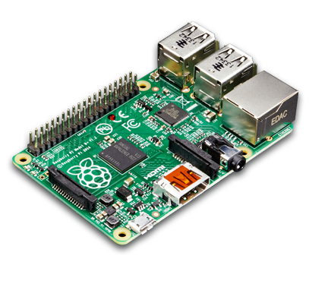
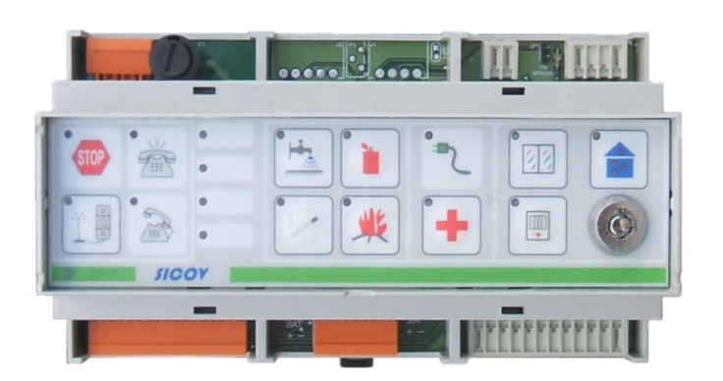
Diseño delas guías Practicas
IST-010
INS-231
ISDV-210
INS-460
INP-120
ILP-200
INM-030

Slide 13
Conclusiones
Se diseñó e implemento un sistema de entrenamiento en Domótico utilizando el estándar Lonworks el cual permite la simulación de automatización de casas de una manera didáctica puesto cuenta con todos los controladores, actuadores y sensores necesarios para realizar un proyecto de escala real.
De acuerdo con la encuesta realizada a los estudiantes de últimos de Ingeniería electrónica, automatización y control (Ver anexo 4), con el módulo de entrenamiento se logró captar el interés del estudiante en el área de Domótica debido al diseño ergonómico y didáctico del sistema.

Slide 14
Conclusiones
Se diseñó nueve guías prácticas que plantean situaciones reales en el campo de la Domótica con el objetivo de que el estudiante aplique el conocimiento teórico e integre tecnología de bajo costo con la tecnología Lonworks.
Se integró los equipos de marca ISDE con una Raspberry Pi, lo que en un futuro permitirá al estudiante realizar proyectos de bajo costo y alta confiabilidad.
Se diseñó una estructura sencilla y práctica que resulta muy fácil y rápido el mantenimiento y escalabilidad de los equipos si fuera necesario al momento de integrar nuevas tecnologías.
Se verificó que el estándar Lonworks que tiene una arquitectura distribuida permite la fácil distribución de inteligencias entre sensores y actuadores

Slide 15
Recomendaciones
Se recomienda realizar mantenimiento preventivo periódicamente al sistema para evitar el que se acumulen partículas de polvo y también verificar el buen estado de los conductores, pulsadores, controladores y demás componentes del sistema.
Los equipos tienen varios firmwares que no se consideraron para el diseño de las prácticas, por lo que se recomienda revisar cada uno de los manuales de los firmwares para que el estudiante amplíe su conocimiento en el área de Domótica.
Notes:
Se recomienda el uso de servidores externos que permitan la instalación de ficheros adicionales como la librería de PLN “php-nlp-tools”, con la cual contiene las funciones utilizadas en este proyecto que es el cálculo del índice de Jaccard como fue el caso en el servidor hosting “mipropia.com”; debido a que este soporta el acceso FTP permitiendo almacenar archivos de una manera fluida.

